Slide 1
بسم الله الرحمن الرحیم
طرح پرواز نوروز98
تاریخ نهم
محمد صادق حیدری

Slide 2
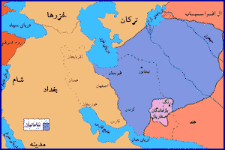
پیشینه تاریخی1
اولین حکومتی که به صورت مستقل آمدند و بر خراسان حاکم شدند، طاهریان بودند. طاهر(موسس طاهریان) از طرف مامون( خلیفه وقت عباسی) به حکومت خراسان منصوب شد.
وی در سال 206هجری، پایتخت را از مرو به نیشابور تغییر داد. طاهر کمی بعد تمام نیشابور را هم از دست صفاریان در آورد و به سلسله آنها پایان داد.

Slide 3
پیشینه تاریخی2
در دوره سامانیان استان خراسان بسیار در علم و ادب پیشرفت کرد.
غزنویان هم که یکی از ترک تباران بودند بسیار درپیشرفت همه جانبه خراسان نقش داشتند، ازجمله نوشتن شاهنامه که در زمان غزنویان صورت گرفت. سپس خراسان تقسیم بندی شد بین ترکان، قسمتی از آن دست سلجوقیان، قسمتی دست خوارزمشاهیان و قسمتی هم بدست غزنویان افتاد تا سال 782 هجری که تمام این سلسله ها با حمله تیمور لنگ برافتادند.

Slide 4
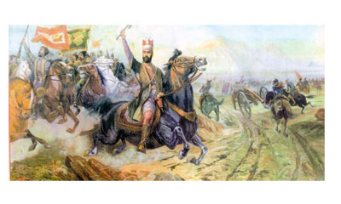
پیشینه تاریخی3
در سال 916 هجری نادر افشار با یک لشگر کشی قسمت زیادی از خراسان را گرفت و مشهد را به عنوان پایتخت اعلام کرد.

Slide 5
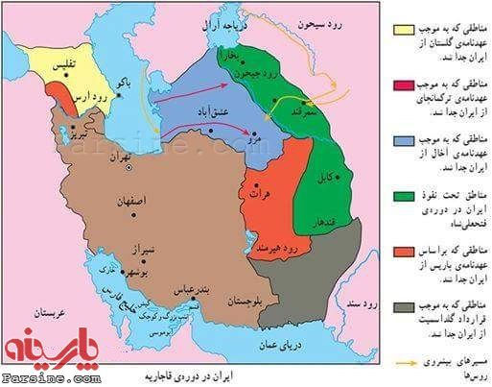
پیشینه تاریخی4
در سال 1210 هم آقامحمدخان قاجار بدون جنگ خراسان را گرفت و دیگر این استان زیر نظر حکومت مرکزی قاجار بودو درپایان در سال 1285، طبق تقسیمات کشوری، استان بسیار وسیع خراسان به سه قسمت خراسان جنوبی، شمالی و رضوی نقسیم بندی شد.

Slide 6
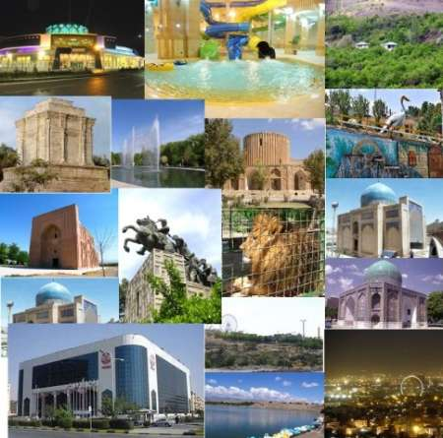
مکانهای دیدنی
آرامگاهها و مکانهای بسیاری در خراسان رضوی هست مثل:
(آرامگاه خیام و عطار نیشابوری، آتشکده، مقبره کردخان، قلعه امیرخان، قدمگاه رضوی، حرم امام هشتم(ع)، عمارت امین الاسلامی و آرامگاه فردوسی.)

Slide 7
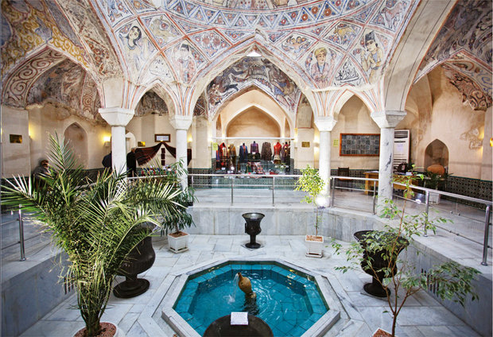
موزه ها
موزه های بسیاری هم در این استان هست مثل:
(باستان شناسی مشهد، موزه قرآن، موزه مردم شناسی قوجان و تربت حیدریه، موزه فردوسی و موزه نجوم در نیشابور.)

Slide 8
پایان

